Slide 1
Programação em pares
Amanda de Oliveira Ribeiro
Hugo Tieghi
Pamela Roustini da Fonseca
Sergio Di Fiore

Slide 2
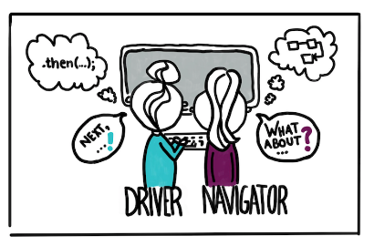
Definição
Dois programadores compartilhando uma estação de trabalho
Piloto e copiloto alternando funções/posições
Notes:
Ambos compartilham uma única estação de trabalho (uma tela, teclado e mouse para o par).
O programador, no teclado, é geralmente chamado de “piloto”, o outro, também ativamente envolvido na tarefa de programação, mas focando mais no andamento geral é o “copiloto”;
Espera-se que troquem de funções a cada poucos minutos ou assim.

Slide 3
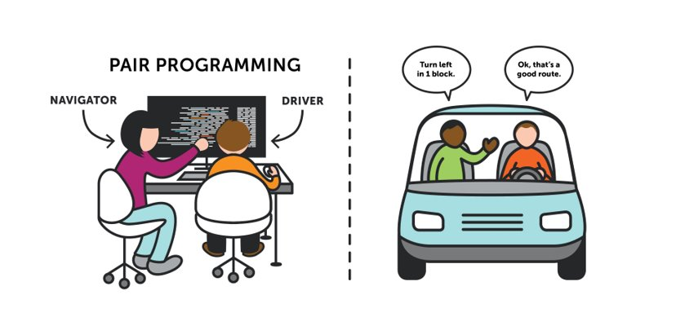
Definição
Mais que uma técnica, mas um estado de mente
Notes:
A programação em pares consiste em dois programadores que compartilham uma única estação de trabalho (uma tela, teclado e mouse para o par).
O outro, também ativamente envolvido na tarefa de programação, mas focando mais na direção geral é o “navegador”;
espera-se que os programadores troquem de funções a cada poucos minutos ou assim.

Slide 4
História
Anterior ao movimento ágil
1992: “Dynamic Duo” por Larry Constantine
1993: “Os benefícios da colaboração para alunos programadores”
1995: “Developing in Pairs”
1998: “Chrysler vai aos extremos”
Notes:
1992: “Dynamic Duo” é o termo cunhado por Larry Constantine, relatando uma visita a Whitesmiths Inc., um fornecedor de compiladores fundado por PJ Plauger, um dos implementadores de C:
“Em cada terminal havia dois programadores! Claro, apenas um programador estava realmente cortando o código em cada teclado, mas os outros estavam espiando por cima dos ombros. ” Whitesmiths existiu de 1978 a 1988.
1993: “Os benefícios da colaboração para alunos programadores” por Wilson et al. é um dos primeiros estudos empíricos que indicam os benefícios do emparelhamento para tarefas de programação especificamente.
Os estudos posteriores são mais abundantes e impulsionados pelo desejo de “validar” a programação em pares depois que ela já ganhou popularidade por meio da Programação Extrema (xtreme programming) .
1995: o padrão “Developing in Pairs” recebe uma breve descrição, no capítulo de Jim Coplien “A Generative Development-Process Pattern Language” do primeiro livro de padrões, “Pattern Languages ​​of Program Design”.
1998: em “Chrysler vai aos extremos”, o primeiro artigo sobre Programação Extrema, a programação em pares é apresentada como uma das principais práticas da equipe C3;
é mais tarde descrito formalmente como uma das “doze práticas” originais do XP

Slide 5
História
2000: Funções piloto e copiloto apresentadas
2002: “Pair Programming Illuminated”
2003: Programação Ping-Pong
2015: James Coplien “Two Heads are Better Than One”
Notes:
2000: (ou anterior) - as funções do motorista e do navegador são apresentadas para ajudar a explicar a programação em pares;
a referência mais antiga conhecida é uma postagem em uma lista de discussão ;
observe, no entanto, que a realidade dessas funções tem sido contestada, por exemplo, o artigo de Sallyann Bryant " Programação em pares e o misterioso papel do navegador “
Propões um papéis alternativos:
As funções são muito mais similares
Fator chave: Haver mais diálogo em nível intermediário de anbstração
2002: “ Pair Programming Illuminated “, de Laurie Williams e Robert Kessler, é o primeiro livro dedicado exclusivamente à prática e discute sua teoria, prática e os vários estudos até aquela data
2003: um artigo anônimo no C2 Wiki descreve a Programação de Ping-Pong , uma variante moderadamente popular que combina o emparelhamento com o desenvolvimento orientado a testes.
2015: James Coplien publica Two Heads are Better Than One, que fornece uma visão geral da história da programação em pares que remonta a meados dos anos 1980, se não antes.

Slide 6
Como Trabalhar em Par
Piloto
Pessoa no teclado
Foco em pequenos objetivos
Falar em voz alta o que faz
Ignorar questões mais “filosóficas”
Notes:
Ambos os programadores devem sempre estar atentos e envolvidos com a tarefa durante o período em que estiverem trabalhando,
caso isso não ocorra → não poderá se tirar vantagem dessa metodologia;
Em oposição →custos,
dizendo que irá dobrar “seus gastos”.
Na verdade, pode ser bem vantajoso considerando
O prazo de entrega
Futuras correções
Deve-se ter uma interação entre os 2 programadores que estiverem trabalhando junto, para:
Manterem-se atentos a possíveis deslizes que possa ocorrer com qualquer uma das partes do Par.
Os pares devem manter-se unidos e procurar entrar em acordo para que nada atrapalhe o desenvolvimento do trabalho em curso.
Se algo incomoda no parceiro de trabalho procurar resolver essas diferenças antes de cada trabalho.
O ambiente de trabalho deve estar devidamente disposto e convidativo para um bom desenvolvimento do trabalho.
O nível de ruído na sala deve ser controlado,
A conversa entre os pares deve ser em um nível agradável
e que respeite a todos os outros que estão no mesmo ambiente.

Slide 7
Como Trabalhar em Par
Copiloto
Observador
Revisor “ad-hoc”
Guia e compartilha ideias
Grandes questões
Anota potencias passos e obstáculos
Notes:
A ideia da divisão é:
Duas perspectivas diferentes do código
Navegador mais estratégico

Slide 8
Como Trabalhar em Par
Fluxo
Inicia com tarefas razoavelmente bem-definidas
Micrometas acordadas
Alternar papéis regularmente

Slide 9
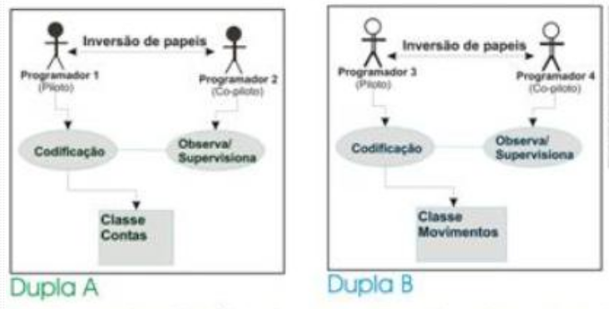
Como Trabalhar em Par
1º - Montagem das equipes
Notes:
Momento inicial
Cada um tem um papel definido
Rodiziam entre si

Slide 10
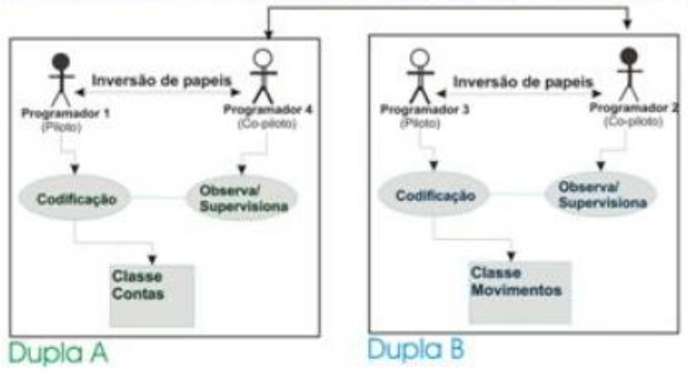
Como Trabalhar em Par
2º - Rodízio (inversão de navegadores)
Notes:
Opcional

Slide 11
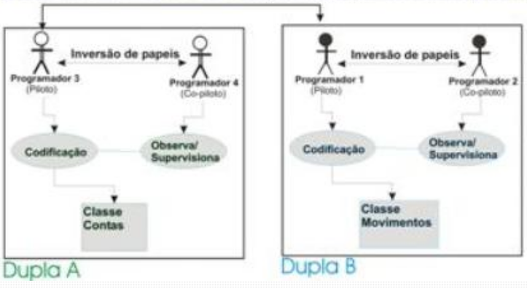
Como Trabalhar em Par
3º - Rodízio (inversão de motoristas)
Notes:
Ciclo fechado
À sequência, repete-se do 1º

Slide 12
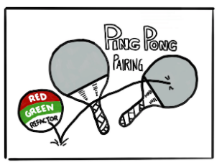
Ping Pong
Notes:
Adota o Test-Driven Development (TDD)
Ping
Desenvolvedor A: Desenvolve os testes de falha
Pong
Desenvolvedor B: Escreve as implementações
Desenvolvedor B inicia o novo Ping
Refactoring à cada Pong
Mover próximo teste
Red – Green – Refactor

Slide 13
Ping Pong
Ping: Programador A
Desenvolve teste de falha
Pong: Programador B
Desenvolve a implementação

Slide 14
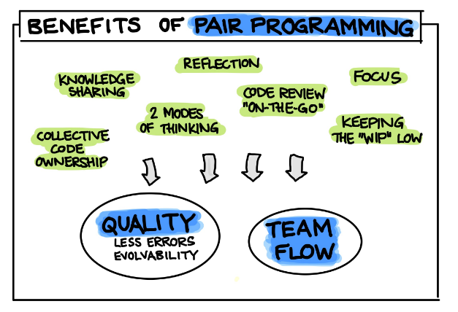
Benefícios
Notes:
Melhor qualidade no código
A conversa aberta entre os pares deixa o nível de atenção das partes mais alto.
Deixa o nível de complexidade mais é claro
Detalhes ocultos são melhor entendidos
Os riscos de erros ou becos sem saída se reduzem
Melhora o nível de conhecimento entre a equipe,:
Desenvolvedor com menos conhecimento trabalha com quem tem mais experiência na área.
Melhor as técnicas e as habilidades dos programadores juniores a medida que aprendem micro técnicas com os membros da equipe mais experientes.
A coordenação fica mais leve
Pares coordenados não indivíduos solitários → Tarefas melhor compreendidas quando passadas ao par
Resiliente no caso de interrupç~pes

Slide 15
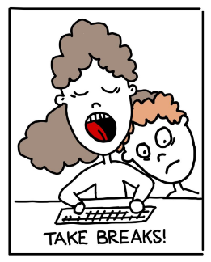
Desafios
Pode ser exaustivo
Colaboração intensa pode ser difícil
Interrupções por reuniões
Diferentes níveis de habilidades

Slide 16
Desafios
Hierarquias
Variáveis desconhecidas
Sem tempo individual
Argumentação com equipe

Slide 17
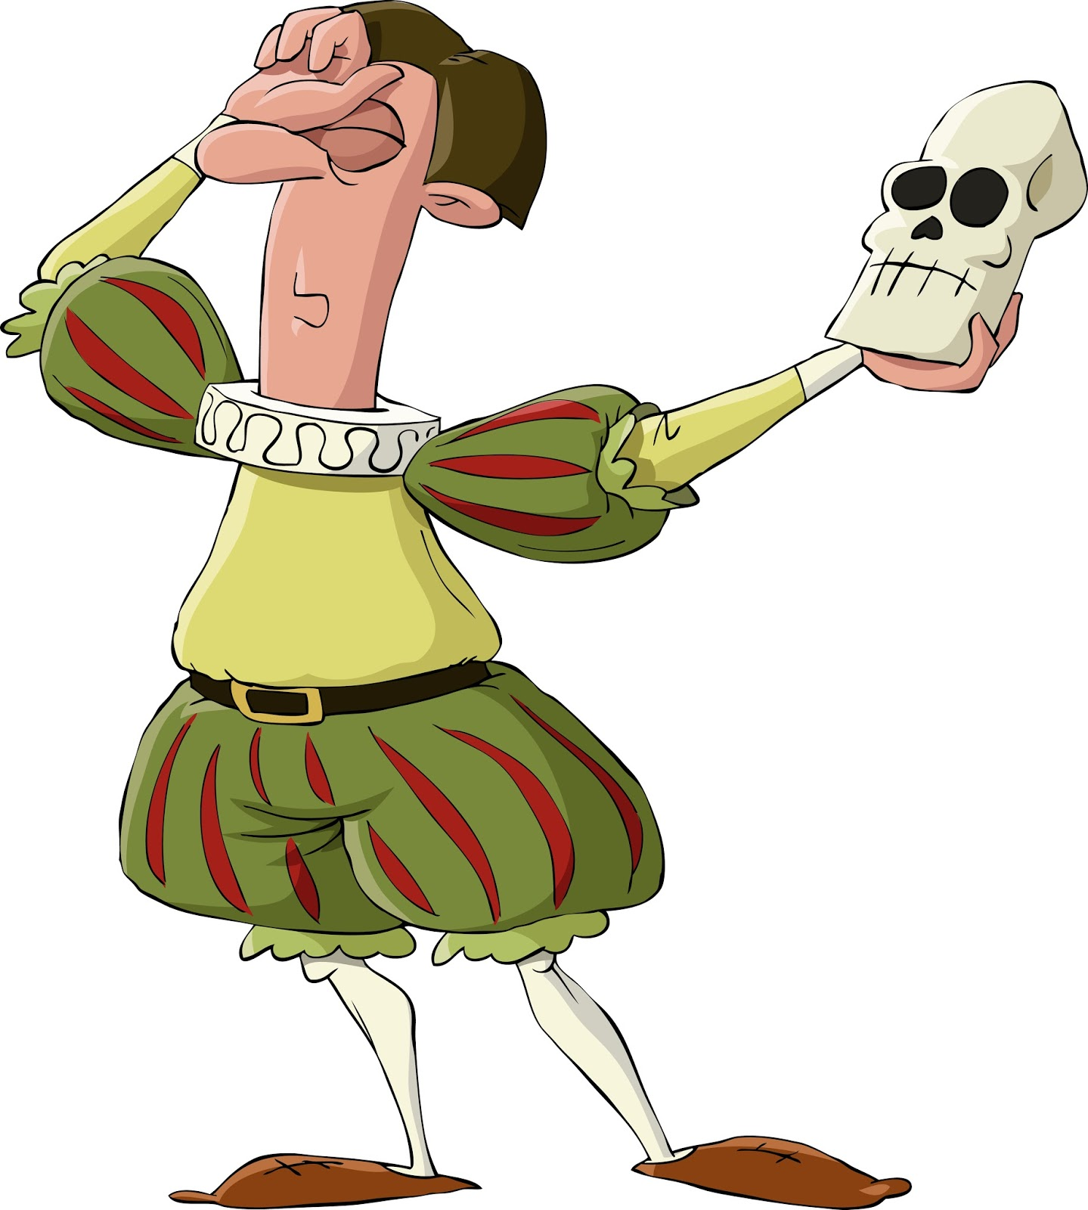
Parear ou não parear
Prós:
Alta qualidade
Software de fácil manutenção
Compartilhamento de conhecimento
Foco

Slide 18
Parear ou não parear
Contras:
Enfadonho
Consigo?

Slide 19
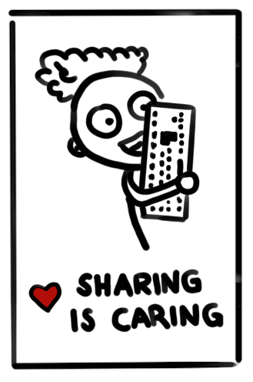
Dois pensam melhor do que um

